Slide 1







TEMA 2:
Polinomios y Fracciones Algebraicas
OPERACIONES CON POLINOMIOS
REGLA DE RUFFINI
FACTORIZACIÓN DE POLINOMIOS
FRACCIONES ALGEBRAICAS

Slide 2
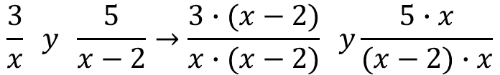
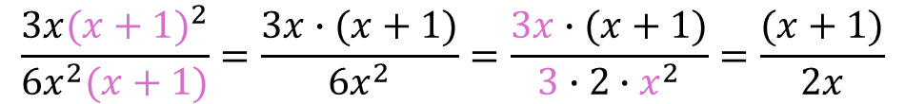
TEMA 2: Polinomios y Fracciones Algebraicas
Se llama fracción algebraica al cociente indicado de dos polinomios.
SIMPLIFICACIÓN
Para simplificar una fracción, se dividen el numerador y el denominador por uno
o más factores comunes a ambos. Se obtiene así otra fracción equivalente.
EJEMPLO:
$$\frac{3x{(x+1)}^{2}}{{6x}^{2}(x+1)}=\frac{3x∙(x+1)}{{6x}^{2}}=\frac{3x∙(x+1)}{3∙2∙x^{2}}=\frac{(x+1)}{2x}$$
REDUCCIÓN A COMÚN DENOMINADOR
Para reducir varias fracciones a común denominador, se sustituye cada fracción
por otra equivalente, de modo que todas tengan el mismo denominador.
EJEMPLO:
$$\frac{3}{x} y \frac{5}{x−2}→\frac{3∙(x−2)}{x∙(x−2)} y\frac{5∙x}{(x−2)∙x}$$

Slide 3
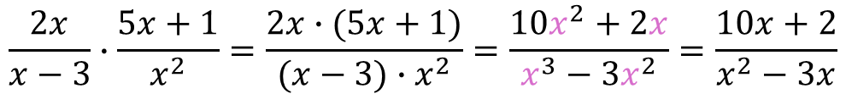
TEMA 2: Polinomios y Fracciones Algebraicas
SUMA Y RESTA
Para sumar o restar fracciones algebraicas, se reducen a común denominador y se suman o se restan los numeradores, dejando el mismo denominador común.
EJEMPLO:
$$\frac{3}{x} + \frac{5}{x−2}=\frac{3∙(x−2)}{x∙(x−2)}+\frac{5∙x}{(x−2)∙x}=\frac{3∙\left(x−2\right)+5x}{x∙(x−2)}=\frac{3x−6+5x}{x∙(x−2)}=\frac{8x−6}{x^{2}−2x}$$
PRODUCTO
El producto de dos fracciones algebraicas es el producto de sus numeradores partido por el producto de sus denominadores.
EJEMPLO:
$$\frac{2x}{x−3}∙\frac{5x+1}{x^{2}}=\frac{2x∙(5x+1)}{(x−3)∙x^{2}}=\frac{{10x}^{2}+2x}{x^{3}−3x^{2}}=\frac{10x+2}{x^{2}−3x}$$

Slide 4

TEMA 2: Polinomios y Fracciones Algebraicas
COCIENTE
El cociente de dos fracciones algebraicas es el producto de la primera por la inversa
de la segunda (producto cruzado de términos).
EJEMPLO:
$$\frac{3}{x} : \frac{5}{x+2}=\frac{3∙(x+2)}{5∙x}=\frac{3x+6}{5x}$$

